Slide 1

Guarana
Introduisons le futur du bien-être : Guarana Vital, la solution complète pour un corps en harmonie.

Slide 2
ANALYSE ET ENJEUX
La plupart des patients cherchent une solution naturelle et efficace pour améliorer leur énergie et leur bien-être. Cependant, les produits actuels sur le marché sont souvent insuffisants ou contiennent des ingrédients de mauvaise qualité. Les patients souffrent donc d'une pénurie de produits fiables qui répondent à leurs besoins.

Slide 3
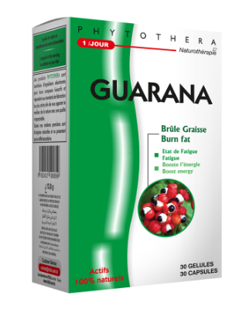
LA RÉPONSE VITAL LABS
Notre Guarana Vital propose un mode d'action unique grâce à la combinaison de guarane et de vitamines, garantissant une absorption optimale et une action prolongée. Cette formule est également libre de contaminants et de produits chimiques artificiels, offrant ainsi un bien-être total.

Slide 4
PILIERS DE PERFORMANCE
- Qualité des ingrédients : Utilisons uniquement les meilleurs ingrédients naturels pour garantir la qualité de notre produit. - Absorption optimale : Notre formule est conçue pour favoriser une absorption totale et une action prolongée. - Proximité avec la nature : Nous utilisons des méthodes traditionnelles de fabrication pour respecter l'environnement et les patients. - Garantie de satisfaction : Nous offrons une garantie de satisfaction pour vous rassurer sur votre choix.

Slide 5
ENGAGEMENT QUALITÉ & SCIENCE
Notre Guarana Vital est fabriqué avec la plus grande attention à détail, en utilisant des méthodes traditionnelles et des équipements de pointe. La forme Gélule permet une absorption facile et rapide, garantissant une action optimale.
Catégorie | Brûle graisses, Fatigue
Classe | Complément alimentaire
Forme | Gélule
Conditionnement | Boite de 30 gélules

Slide 6
SYNTHÈSE & ENGAGEMENT
Rejoignez notre communauté de patients qui ont déjà découvert les bienfaits de Guarana Vital. Découvrez comment vous pouvez améliorer votre énergie et votre bien-être avec notre solution complète.

